Slide 1
Управление инвестиционным портфелем
Факультет компьютерных наук
Финансовые технологии и анализ данных
Москва, 2026
Исаева Диана
Кунаева Илана

Slide 2
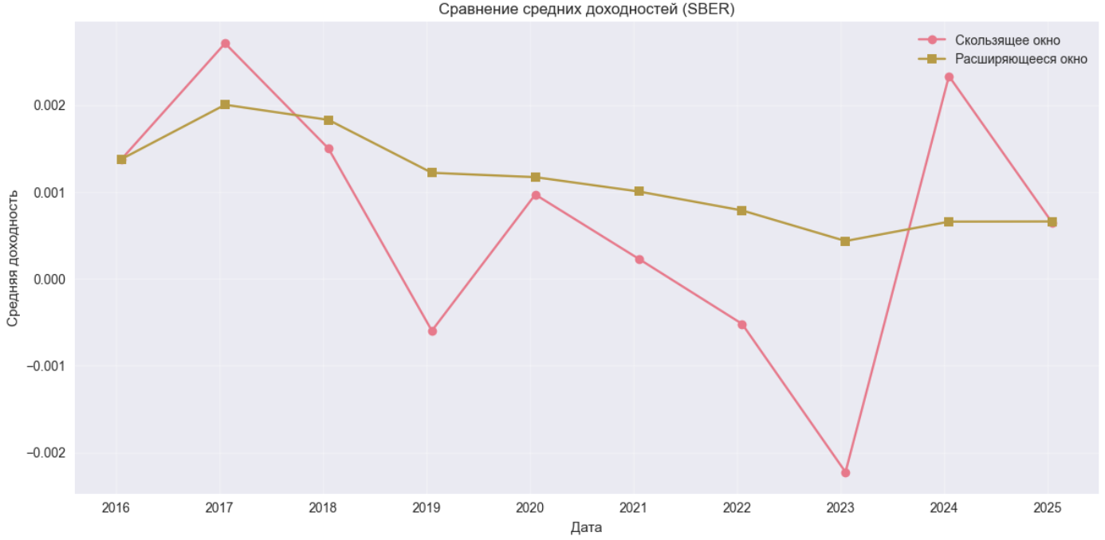
Векторы доходностей и ковариационные матрицы
Финансовые технологии и анализ данных
Основы риск-менеджмента
Скользящее окно | Расширяющее окно
Количество окон = 10 Размер одного ~ 251 Быстрее адаптируется | Количество окон = 10 Окно 1 = 251, …, Окно 10 = 2475 Более стабильно

Slide 3
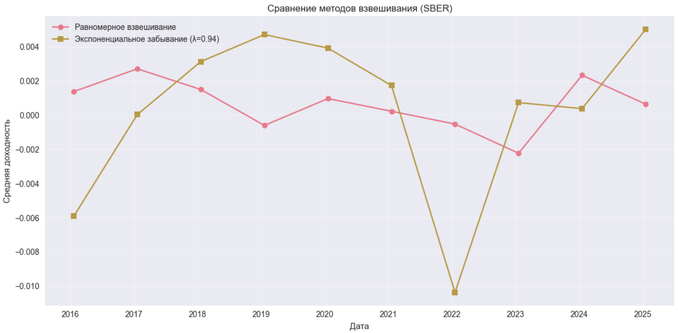
* Экспоненциальное забывание
Финансовые технологии и анализ данных
Основы риск-менеджмента
Скользящее окно (1 год)
Lambda = 0.94

Slide 4
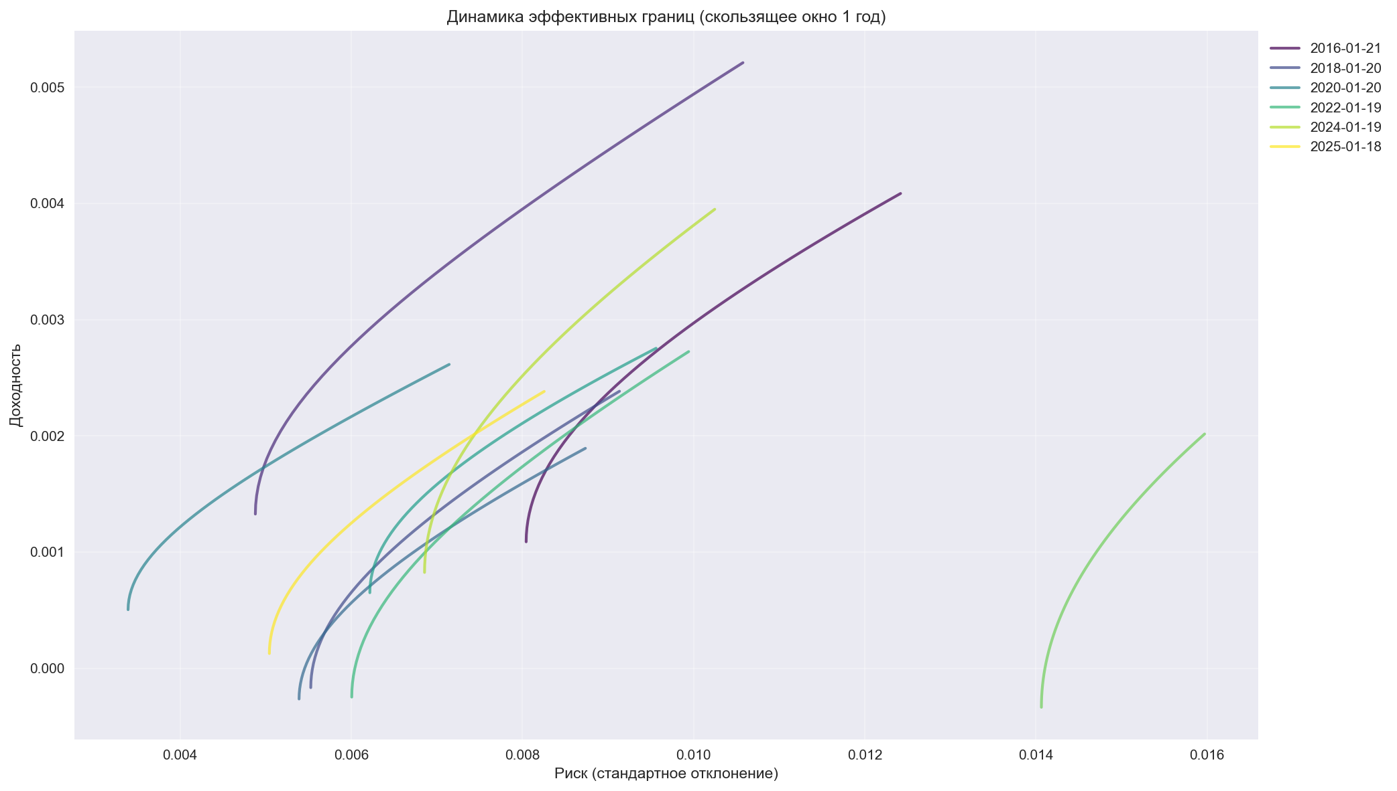
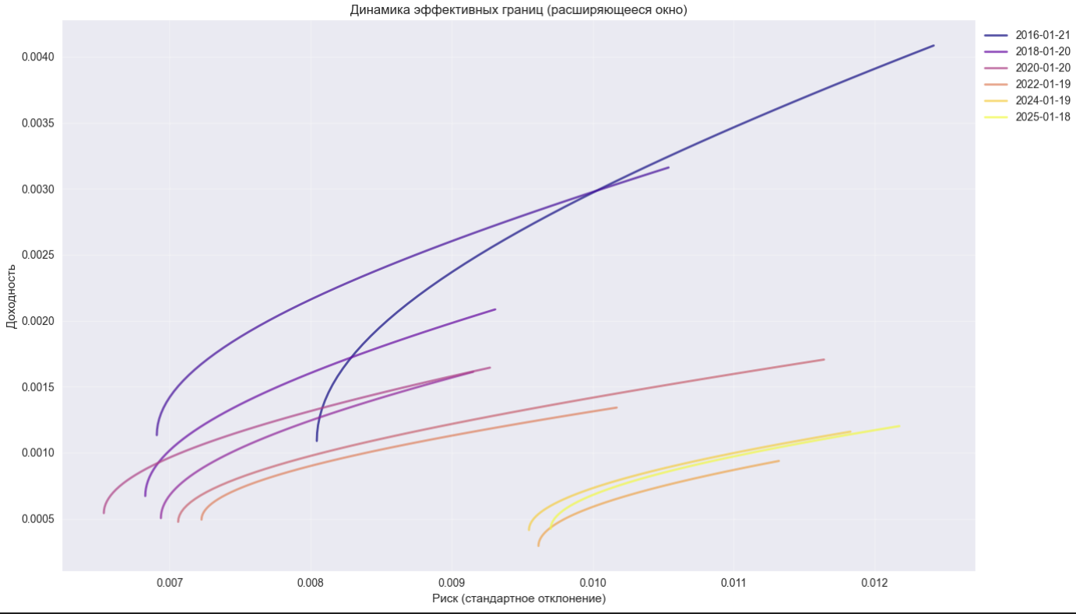
Анализ стабильности во времени границы эффективных портфелей
Финансовые технологии и анализ данных
Основы риск-менеджмента
Динамика изменения границы эффективных портфелей
Скользящее окно
Расширяющее окно

Slide 5
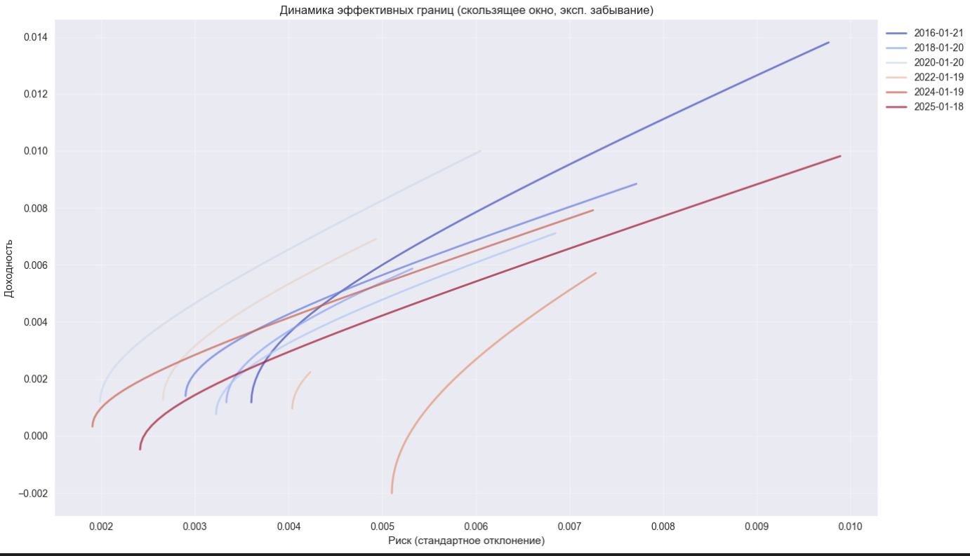
Анализ стабильности во времени границы эффективных портфелей
Финансовые технологии и анализ данных
Основы риск-менеджмента
Динамика изменения границы эффективных портфелей
Экспоненциальное забывание со скользящим окном

Slide 6
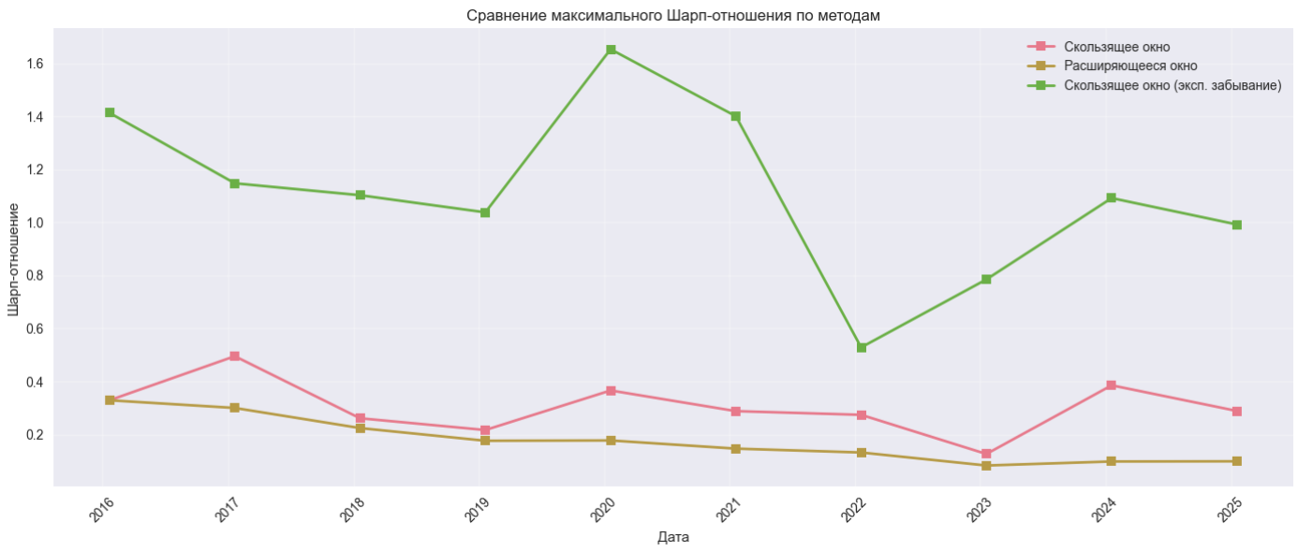
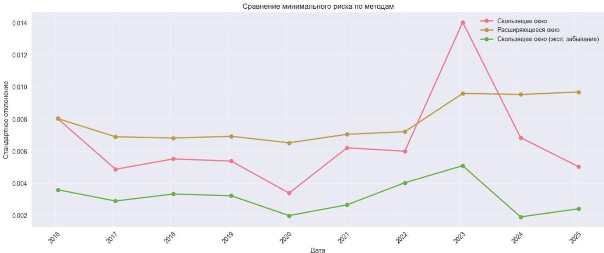
Анализ стабильности во времени границы эффективных портфелей
Финансовые технологии и анализ данных
Основы риск-менеджмента
Сравнение методов: скользящее окно, расширяющее окно, экспоненциальное забывание

Slide 7
Сравнение различных подходов к оценке входящих данных для optimizer
Финансовые технологии и анализ данных
Основы риск-менеджмента
Индекс для расчета исторически скорректированных β
Историческое окно и схема взвешивания наблюдений
Выбранный индекс: Индекс Мосбиржи (IMOEX)
Почему?
Репрезентативность российского рынка
Соответствие данным
Расчет в рублях
Доступность
Выбранное историческое окно: Скользящее окно длиной в 1 год (252 торговых дня).
Выбранная схема взвешивания: Равные веса наблюдений (простое скользящее окно).
Почему?
Trade Off между актуальностью и стабильностью
Соответствие методике расчета β

Slide 8
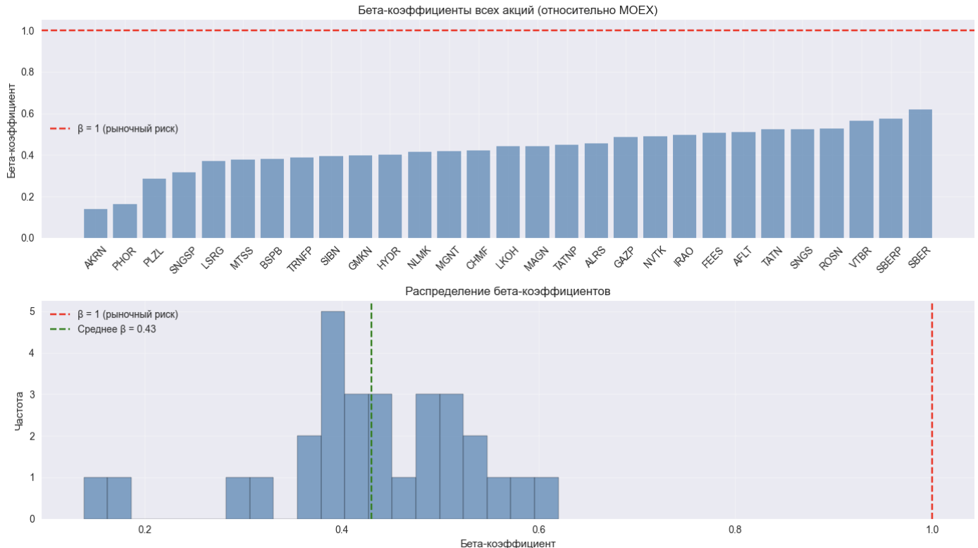
Оценка входящих данных для optimizer на основе исторических β
Финансовые технологии и анализ данных
Основы риск-менеджмента
β-коэффициенты
Среднее значение β: ~1.0 (как ожидается)
Диапазон: 0.14–0.62
Стандартное отклонение ~0.1
Дисперсия: ~0.0001-0.0002 (зависит от периода)

